Slide 1
第 7 节
灵敏度分析

Slide 2
灵敏度分析
又称为后优化分析，是对系统或事物因为外界条件变化显示出来的敏感程度的分析
当这些系数中的一个或几个改变后，问题的最优解会有什么变化？
这些参数在什么范围变化时，问题的最优解不变？
前提条件
原线性规划问题已取得了最优解；
每次只讨论一种参数的变化，而参数之间的变化互不关联。

Slide 3
分析方法
单纯形法迭代中，运算主要和基变量的系数矩阵B有关。因此个别系数的改变可以经过一定计算后直接填入到最终表中并进行检查和分析，按如下几种情况处理
原问题 | 对偶问题 | 结论或继续计算步骤
可行解 | 可行解 | 问题的最优解或最优基不变
可行解 | 非可行解 | 用单纯形法继续迭代求最优解
非可行解 | 可行解 | 用对偶单纯形法继续迭代求最优解
非可行解 | 非可行解 | 引进人工变量，编制新的单纯形表计算

Slide 4
可能的变化
3.1新增变量
3.2原有系数发生改变
3.3新增约束条件

Slide 5
利用Lingo进行灵敏度分析
例 某工厂安排生产 I，II两种产品，已知生产单位产品所需的设备台时及A、B两种原材料的消耗以及资源的限制，如下表：
问该如何安排生产，使该工厂获利最多？
 | I | II | 资源限制
设备 | 1 | 2 | 8 台时
原料 A | 4 | 0 | 16 kg
原料 B | 0 | 4 | 12 kg
利润（元/件） | 2 元 | 3 元
Lingo源代码
model:
max =2*x1+3*x2;
x1+2*x2<=8;
4*x1<=16;
4*x2<=12;
x1>=0;
x2>=0;
end
最优值就是最优的目标函数值。
最优解就是取得最优值的决策变量所组成的向量。
最优基就是最优单纯形表的基本变量所对应的系数矩阵，如果其行列式是非奇异的，则该系数矩阵为最优基。

Slide 6
利用Lingo进行灵敏度分析
Lingo进行灵敏度分析
Lingo的灵敏度分析是研究当目标函数的系数和约束右端项在什么范围变化时（此时假定其它系数不变），最优基保持不变。灵敏度分析给出的只是最优基保持不变的充分条件，而不一定是必要条件。
步骤
1.设置：Lingo->Options->General solver->Dual computations->Prices and Range
2.求解线性规划问题
3.点击Lingo->Range进行灵敏度分析
【3】lingo_lingmindu.avi

Slide 7
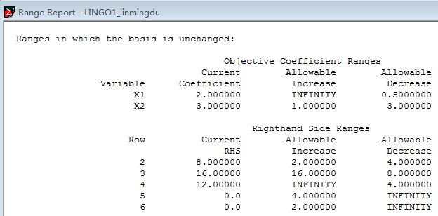
利用Lingo进行灵敏度分析
充分非必要条件： x2的系数的取值范围为[3-3,3+1]，最优基不变
充分非必要条件：b1的取值范围为[8-4,8+2]，最优基不变。
增加≤2台时时，最优基肯定不变；
增加>2台时时，最优基可能变化也可能不变化（利用新数据重新求解）。
部分科研的过程：先从实验中做出漂亮的结果，再尝试从理论上进行解释和分析！

Slide 8
资源数量b变化分析
b 的变化不影响检验数，非基变量检验数σ_{N} =C_{N} - C_{B}B⁻¹N
b 的变化量∆b 可能导致原最优解变为非可行解

Slide 9
资源数量b变化分析

Slide 10
例子：资源数量b变化分析
例（生产计划问题） 某工厂安排生产 I，II两种产品，已知生产单位产品所需的设备台时及A、B两种原材料的消耗以及资源的限制，如下表：
若该厂又从其他处抽调4 台时用于生产产品Ⅰ , Ⅱ。求这时该厂生产产品Ⅰ , Ⅱ的最优方案?
 | I | II | 资源限制
设备 | 1 | 2 | 8 台时
原料 A | 4 | 0 | 16 kg
原料 B | 0 | 4 | 12 kg
利润（元/件） | 2 元 | 3 元

Slide 11
例子：资源数量b变化分析
原来问题最终单纯形表（PPT23）
c_{j} |  |  | 2 | 3 | 0 | 0 | 0 | θ_{i}
C_{B} | X_{B} | b | x₁ | x₂ | x₃ | x₄ | x₅
2 | x₁ | 4 | 1 | 0 | 0 | 0.25 | 0
0 | x₅ | 4 | 0 | 0 | -2 | 0.5 | 1
3 | x₂ | 2 | 0 | 1 | 0.5 | -0.125 | 0
σ_{j}=c_{j}-z_{j} |  |  | 0 | 0 | -1.5 | -0.125 | 0
新问题初始单纯形表
c_{j} |  |  | 2 | 3 | 0 | 0 | 0 | θ_{i}
C_{B} | X_{B} | b | x₁ | x₂ | x₃ | x₄ | x₅
2 | x₁ | 4+0 | 1 | 0 | 0 | 0.25 | 0
0 | x₅ | 4-8 | 0 | 0 | -2 | 0.5 | 1
3 | x₂ | 2+2 | 0 | 1 | 0.5 | -0.125 | 0
σ_{j}=c_{j}-z_{j} |  |  | 0 | 0 | -1.5 | -0.125 | 0
对偶单纯形法

Slide 12
例子：资源数量b变化分析
B= (P₁,…P_{l} ,…P_{m})
B₁= (P₁,…P_{k} ,…P_{m})
设 ，则有：
B₁⁻¹=EB^{-1 ，}其中
E= (e₁,…e_{l-1},ξ,e_{l+1},…e_{m})
b’
c_{j} |  |  | 2 | 3 | 0 | 0 | 0 | θ_{i}
C_{B} | X_{B} | b | x₁ | x₂ | x₃ | x₄ | x₅
2 | x₁ | 4 | 1 | 0 | 0 | 0.25 | 0
0 | x₃ | 2 | 0 | 0 | 1 | -0.25 | -0.5
3 | x₂ | 3 | 0 | 1 | 0 | 0 | 0.25
σ_{j}=c_{j}-z_{j} |  |  | 0 | 0 | 0 | -0.5 | -0.75
σ_{N1}
第 l 行
该厂最优生产方案应改为生产4 件产品Ⅰ , 生产3 件产品Ⅱ。设备有2 台时未被利用。

Slide 13
价值系数c_{j}的变化分析
c_{j} 的灵敏度分析是在保证最优解不变的情况下，分析c_{j} 允许的变动范围Δc_{j}
c_{j} 的变化会引起检验数的变化，分两种情况
非基变量对应的价值系数变化，不影响其它检验数
新的检验数σ_{j}’= c_{j}+Δc_{j}-C_{B}B⁻¹P_{j}≤0，得到Δc_{j}允许变化范围
基变量x_{r}对应的价值系数c_{r}变化，影响所有非基变量检验数
 | 基变量 X_{B} | 非基变量X_{N} |  | RHS
 |  | X_{N1} | X_{s}
系数矩阵 | B⁻¹B=I | B⁻¹N₁ | B⁻¹P_{j}, j∈N | B⁻¹b
检验数 | C_{B}-C_{B}B⁻¹B=0 | σ_{N1} =C_{N1}- C_{B}B⁻¹N₁ | - C_{B}B⁻¹P_{j}, j∈N | -C_{B}B⁻¹b

Slide 14
例子：价值系数c_{j}变化分析
例 某工厂安排生产 I，II两种产品，已知生产单位产品所需的设备台时及A、B两种原材料的消耗以及资源的限制，如下表：
设基变量x₂ 的系数c₂ 变化Δc₂ , 在原最优解不变条件下, 确定Δc₂ 的变化范围?
 | I | II | 资源限制
设备 | 1 | 2 | 8 台时
原料 A | 4 | 0 | 16 kg
原料 B | 0 | 4 | 12 kg
利润（元/件） | 2 元 | 3 元

Slide 15
例子：价值系数c_{j}变化分析
原来问题最终单纯形表
c_{j} |  |  | 2 | 3 | 0 | 0 | 0 | θ_{i}
C_{B} | X_{B} | b | x₁ | x₂ | x₃ | x₄ | x₅
2 | x₁ | 4 | 1 | 0 | 0 | 0.25 | 0
0 | x₅ | 4 | 0 | 0 | -2 | 0.5 | 1
3 | x₂ | 2 | 0 | 1 | 0.5 | -0.125 | 0
σ_{j}=c_{j}-z_{j} |  |  | 0 | 0 | -1.5 | -0.125 | 0
x₂ 的价值系数c₂ 可以在[0 , 4 ]之间变化, 而不影响原最优解。
c_{j} |  |  | 2 | 3+∆c₂ | 0 | 0 | 0 | θ_{i}
C_{B} | X_{B} | b | x₁ | x₂ | x₃ | x₄ | x₅
2 | x₁ | 4 | 1 | 0 | 0 | 0.25 | 0
0 | x₅ | 4 | 0 | 0 | -2 | 0.5 | 1
3+∆c₂ | x₂ | 2 | 0 | 1 | 0.5 | -0.125 | 0
σ_{j}=c_{j}-z_{j} |  |  | 0 | 0 | -1.5-0.5∆c₂ | 0.125∆c₂-0.125 | 0

Slide 16
技术系数 a_{ij} 的变化
非基变量检验数σ_{N} =C_{N} - C_{B}B⁻¹N
如果变化的a_{ij}不出现在最终单纯形表的基矩阵B中，我们可以将变化的对应列当作一新的产品的技术系数。通过添加一个变量来分析。
如果变化的a_{ij}出现在最终单纯形表的基矩阵B中，则先用原来的B计算变化后的B’，让B’取代B的位置，然后进行检验计算。这时有可能出现原问题和对偶问题都是非可行解，需要引进人工变量将问题转化为可行解，然后用单纯形法继续。

Slide 17
例子：技术系数 a_{ij} 变化分析
例 某工厂安排生产 I，II两种产品，已知生产单位产品所需的设备台时及A、B两种原材料的消耗以及资源的限制，如下表：
设有一种新产品III ，已知每件消耗A,B各为6kg,3kg 。使用设备2小时，每件可以获利5元。问是否生产该产品，如何安排生产？
 | I | II | 资源限制
设备 | 1 | 2 | 8 台时
原料 A | 4 | 0 | 16 kg
原料 B | 0 | 4 | 12 kg
利润（元/件） | 2 元 | 3 元
增加一变量 ,其技术系数
先计算检验数
说明安排生产有利！

Slide 18
例子：技术系数 a_{ij} 变化分析
然后计算 对应的列向量：
将上述结果填入表中如下：
c_{j} |  |  | 2 | 3 | 0 | 0 | 0 | 5 | θ_{i}
C_{B} | X_{B} | b | x₁ | x₂ | x₃ | x₄ | x₅ | x₃’
2 | x₁ | 4 | 1 | 0 | 0 | 0.25 | 0 | 1.5
0 | x₅ | 4 | 0 | 0 | -2 | 0.5 | 1 | 2
3 | x₂ | 2 | 0 | 1 | 0.5 | -0.125 | 0 | 0.25
σ_{j}=c_{j}-z_{j} |  |  | 0 | 0 | -1.5 | -0.125 | 0 | 1.25
4/1.5
4/2
2/0.25

Slide 19
c_{j} |  |  | 2 | 3 | 0 | 0 | 0 | 5 | θ_{i}
C_{B} | X_{B} | b | x₁ | x₂ | x₃ | x₄ | x₅ | x₃’
2 | x₁ |  | 1 | 0 |  |  |  | 0
5 | x₃’ |  | 0 | 0 |  |  |  | 1
3 | x₂ |  | 0 | 1 |  |  |  | 0
σ_{j}=c_{j}-z_{j} |  |  | 0 | 0 |  |  |  | 0
1
1.5
-0.125
-0.75
2
-1
0.25
0.5
1.5
0.75
-0.1875
-0.125
-0.25
-0.4375
-0.625

Slide 20
例子：技术系数 a_{ij} 变化分析
例 某工厂安排生产 I，II两种产品，已知生产单位产品所需的设备台时及A、B两种原材料的消耗以及资源的限制，如下表：
设产品I的生产工艺有了改进，这时其技术系数为P₁’=(4,5,2)^{T} 每件利润为4元。如何安排生产？
 | I | II | 资源限制
设备 | 1 | 2 | 8 台时
原料 A | 4 | 0 | 16 kg
原料 B | 0 | 4 | 12 kg
利润（元/件） | 2 元 | 3 元
将改进工艺的产品当作新产品，增加一变量 ,其技术系数
先计算检验数

Slide 21
例子：技术系数 a_{ij} 变化分析
然后计算x₁’对应的列向量：
将上述结果填入表中如下：
c_{j} |  |  | 2 | 4 | 3 | 0 | 0 | 0 | θ_{i}
C_{B} | X_{B} | b | x₁ | x₁’ | x₂ | x₃ | x₄ | x₅
2 | x₁ | 4 | 1 | 1.25 | 0 | 0 | 0.25 | 0
0 | x₅ | 4 | 0 | -3.5 | 0 | -2 | 0.5 | 1
3 | x₂ | 2 | 0 | 1.375 | 1 | 0.5 | -0.125 | 0
σ_{j}=c_{j}-z_{j} |  |  | 0 | -2.625 | 0 | -1.5 | -0.125 | 0

Slide 22
用单纯形法将x₁’换出基变量x₁.且在下一表中不再保留x₁,得下表:
c_{j} |  |  | 4 | 3 | 0 | 0 | 0 | θ_{i}
C_{B} | X_{B} | b | x₁’ | x₂ | x₃ | x₄ | x₅
4 | x₁’ | 3.2 | 1 | 0 | 0 | 0.2 | 0
0 | x₅ | 15.2 | 0 | 0 | -2 | 1.2 | 1
3 | x₂ | -2.4 | 0 | 1 | 0.5 | -0.4 | 0
σ_{j}=c_{j}-z_{j} |  |  | 0 | 0 | -1.5 | 0.4 | 0

Slide 23
原问题和对偶问题都是非可行解。于是引入人工变量将原问题解转为可行。
c_{j} |  |  | 4 | 3 | 0 | 0 | 0 | -M | θ_{i}
C_{B} | X_{B} | b | x₁’ | x₂ | x₃ | x₄ | x₅ | x₆
4 | x₁’ | 3.2 | 1 | 0 | 0 | 0.2 | 0 | 0
0 | x₅ | 15.2 | 0 | 0 | -2 | 1.2 | 1 | 0
-M | x₂ | 2.4 | 0 | -1 | 0.5 | 0.4 | 0 | 1
σ_{j}=c_{j}-z_{j} |  |  | 0 | 3-M | -0.5M | -0.8+0.4M | 0 | 0

Slide 24
继续迭代求出最优解。
c_{j} |  |  | 4 | 3 | 0 | 0 | 0 | -M | θ_{i}
C_{B} | X_{B} | b | x₁’ | x₂ | x₃ | x₄ | x₅ | x₆
4 | x₁’ | 0.667 | 1 | 0 | 0.33 | 0 | -0.33×0.5 | 0
3 | x₂ | 2.667 | 0 | 1 | -0.167 | 0 | 0.33 | -1
0 | x₄ | 12.667 | 0 | 0 | 1.667 | 1 | 0.83 | 0
σ_{j}=c_{j}-z_{j} |  |  | 0 | 0 | -0.83 | 0 | -0.33 | -M+3
最优生产方案为生产产品I’ 0.667单位，产品II 2.667单位，可得最大理论10.67元。

Slide 25
新增约束条件分析
将最优解代入新的约束条件，若满足，则最优解不变
若不满足，则当前最优解要发生变化
将新增约束条件加入最优单纯形表（增加一行一列）
变换为标准型
利用对偶单纯形法继续迭代

Slide 26
例子：技术系数 a_{ij} 变化分析
例 某工厂安排生产 I，II两种产品，已知生产单位产品所需的设备台时及A、B两种原材料的消耗以及资源的限制，如下表：
如果产品还需要一道出厂试验工序，Ⅰ需要每件2小时， Ⅱ需要每件3小时。每天的实验能力为12小时。分析其生产计划。
 | I | II | 资源限制
设备 | 1 | 2 | 8 台时
原料 A | 4 | 0 | 16 kg
原料 B | 0 | 4 | 12 kg
利润（元/件） | 2 元 | 3 元

Slide 27
例子
解：题中的意思是增加一约束条件 2x₁+3x₂ ≤ 12。将原最优解x₁=4,x₂=2代入，条件不成立。在约束条件中增加一松弛变量x₆, 2x₁ +3x₂ +x₆ = 12 反映到最终表中。
c_{j} |  |  | 2 | 3 | 0 | 0 | 0 | 0 | θ_{i}
C_{B} | X_{B} | b | x₁ | x₂ | x₃ | x₄ | x₅ | x₆
2 | x₁ | 4 | 1 | 0 | 0 | 0.25 | 0 | 0
0 | x₅ | 4 | 0 | 0 | -2 | 1/2 | 1 | 0
3 | x₂ | 2 | 0 | 1 | 1/2 | -1/8 | 0 | 0
0 | x₆ | 12 | 2 | 3 | 0 | 0 | 0 | 1
σ_{j}=c_{j}-z_{j} |  |  | 0 | 0 | -1.5 | -1/8 | 0 | 0
上表变换成标准形，4行减去（1行乘2）减去（3行乘3）

Slide 28
c_{j} |  |  | 2 | 3 | 0 | 0 | 0 | 0 | θ_{i}
C_{B} | X_{B} | b | x₁ | x₂ | x₃ | x₄ | x₅ | x₆
2 | x₁ | 4 | 1 | 0 | 0 | 0.25 | 0 | 0
0 | x₅ | 4 | 0 | 0 | -2 | 1/2 | 1 | 0
3 | x₂ | 2 | 0 | 1 | 1/2 | -1/8 | 0 | 0
0 | x₆ | -2 | 0 | 0 | -3/2 | -1/8 | 0 | 1
σ_{j}=c_{j}-z_{j} |  |  | 0 | 0 | -1.5 | -1/8 | 0 | 0
然后用对偶单纯形法继续迭代…

Slide 29
课后练习题（运筹学第4版）
第3章 线性规划与单纯形法
3.8
3.9 （1）
3.10

Slide 30
实践内容（P77-84）
第3章 对偶单纯形法
1、灵敏度分析---资源数量变化
2、灵敏度分析---目标函数价值系数变化
3、灵敏度分析--技术系数变化
LINGO/MATLAB 任选一种软件对上述任一种变化进行灵敏度分析？

Slide 31
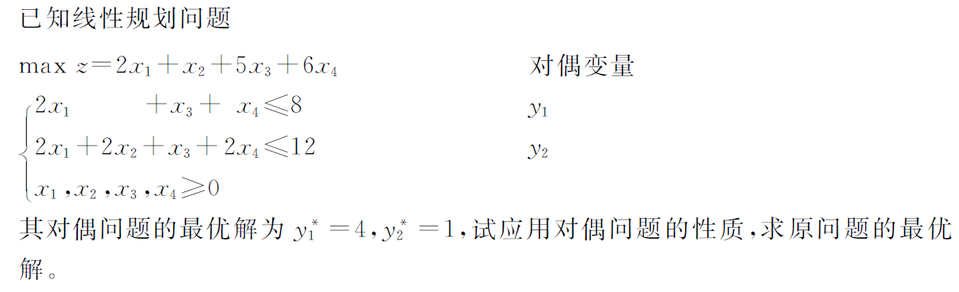
课后练习题 3.8
3.8

Slide 32
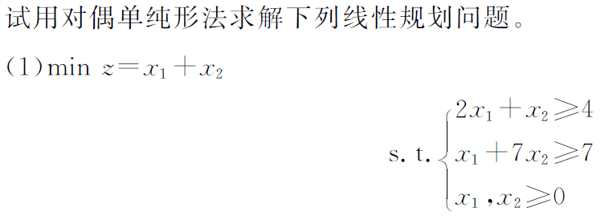
课后练习题 3.9(1)
3.9

Slide 33
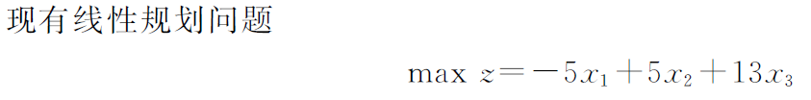
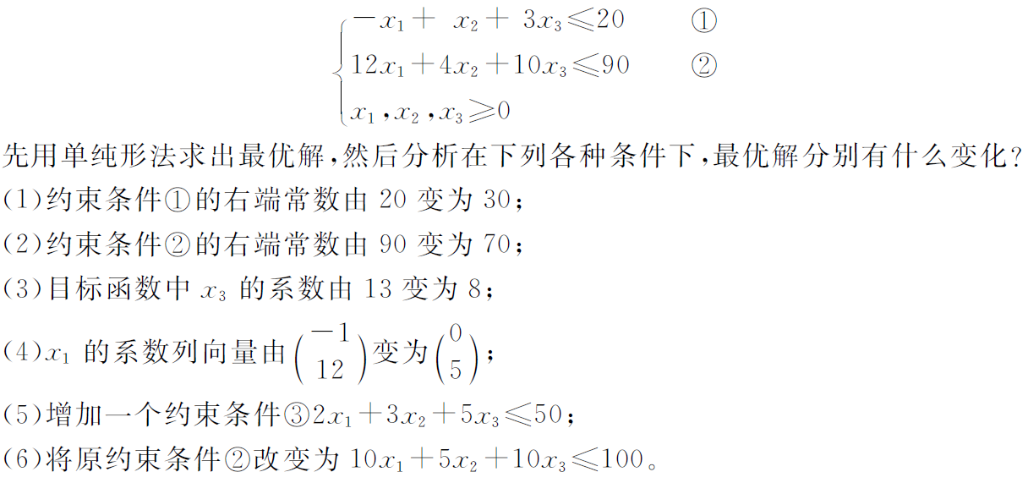
课后练习题 3.10
3.10

Slide 34

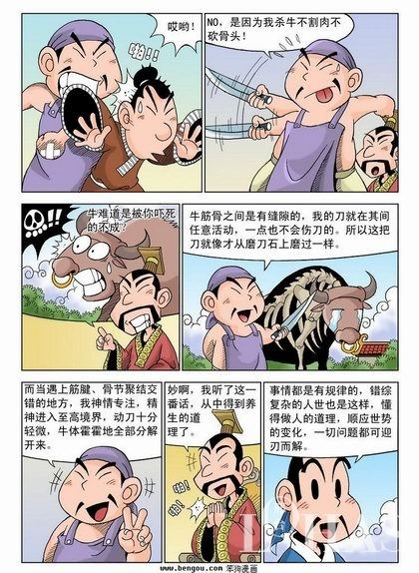


庖丁解牛的故事
启示：我们需要运用规律对复杂抽象的问题进行逐层解剖！比如：
你是自己人生的工匠. http://www.lohasxt.com/article-31208-1.html

